Slide 1

Improsta iloa! ☺
Improvisaatio֎teatterin tekniikoista
apua esillä
olemisen pulmiin
Mikko Kamila, 19.5.2021

Slide 2


Elämässä joka päivä on sarja odottamattomia tapahtumia, joihin pitää reagoida, mutta mielellään niin, että arki/toiminta jatkuu kohti tavoitetta.

Slide 3
Lyhyt-impro =
muutaman minuutin ennalta sopimaton, näytelty tapahtuma
määritellään tilanne, paikka tai ihmiset
käytetään sovittuja ns. tekniikoita
tekniikoita voi harjoitella,
kohtauksia ei

Slide 4
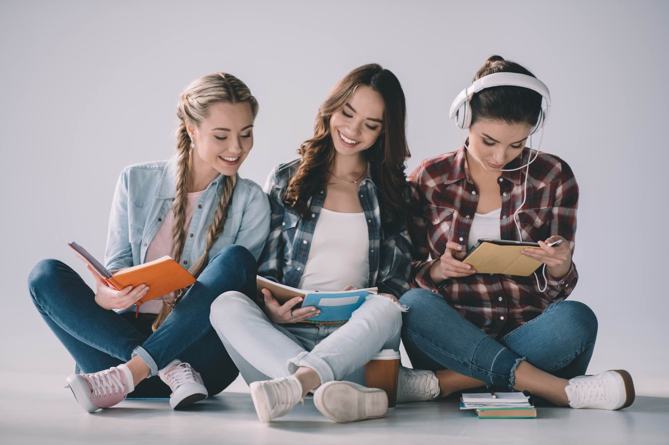
Hetkessä eläminen ja tulevan suunnittelu samaan aikaan
Impron ihanan yksinkertaisia sääntöjä:
- Me onnistumme tässä yhdessä.
- Jokainen auttaa toistaan.
- Kuuntele toista.
- Hyväksy toisen ehdotus. Mistään ei kieltäydytä.
- Vaikutu toisen ehdotuksesta.
- Yritä saada toinen näyttämään hyvältä!
- Tässähän voi vain onnistua.

Slide 5

Miten improvisaatioteatterin tekniikat auttavat esillä olemisen vaikeuteen?
1. Uteliaisuus
Mitä täällä tapahtuu?
Kuka sinä olet?
Kuka minä olen?
Keitä me olemme toisillemme?
Mikä meitä yhdistää?
Mihin me päädymme?

Slide 6
2. Rentous
aivot käyttöön
kroppa käyttöön
ääni käyttöön
3. Kuuluminen
juuri nyt
juuri tähän porukkaan

Slide 7
4. Ilo
omasta tekemisestä
toisten tekemisestä
yhdessä onnistumisesta
5. Jakaminen
tämä hetki/ongelma
suunnitelma/keinot
tavoitteet

Slide 8
6. Luottamus
toisiin
itseen
7. Rohkeus
kokeilla uutta
antaa mielenkiinnolle valta
ylittää rajojaan

Slide 9
8. Tunteminen / Emootiot
nauraminen toisten tekemiselle
nauraminen itselle
liikuttuminen
9. Hyväksyminen
omat liikkeet, ääni, ideat, reaktiot, tunteet
toisten liikkeet, ideat, reaktiot, tunteet

Slide 10

Miten impron tekniikat auttavat omaan elämään?
- Oman äänen löytäminen. Oman mielipiteen sanominen ja perusteleminen
- Esteet/estot ideoille ja kerronnalle pois tai alemmas.
- Tunteiden käsitteleminen
nimeäminen
tunnistaminen
myöntäminen

Slide 11

Ohjeita vetäjälle:
- Ole itse innostunut ja näytä se.
- Ole aina valmis rohkaisemaan esimerkilläsi.
- Ole valmis tekemään itsesi naurunalaiseksi.
- Nauti kaikesta edellä olevasta!

Slide 12
Muista turvallisuus!
fyysinen
psyykkinen
sosiaalinen
Ei pakkoa!

Slide 13
Kiitos!
Mikko Kamila
projektiasiantuntija, Rannikkopajat
044 767 8220
mikko.kamila@ekami.fi
@EkamiFI #tekijöidentekijä

Slide 14
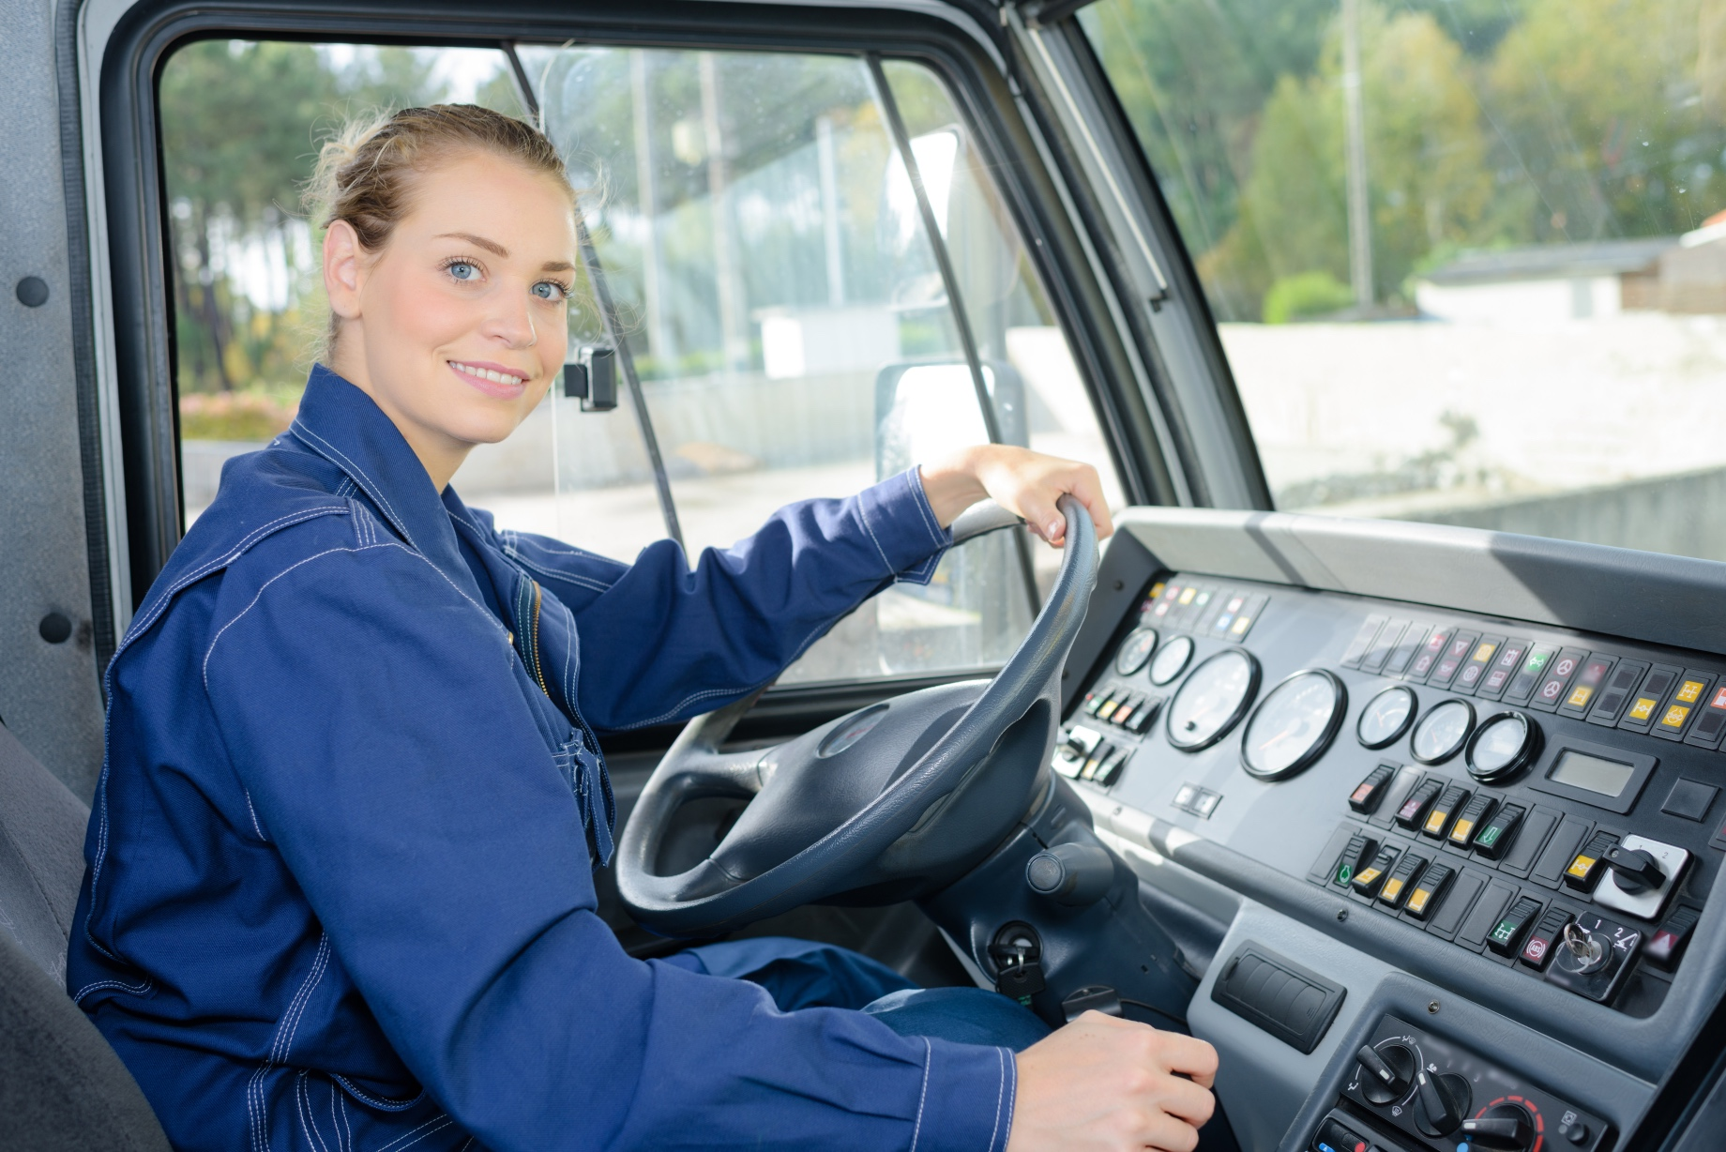
”Nuoret tarvitsevat aikuisen tuomaa turvallisuutta omien tunteiden käsittelyssä, jotta he oppivat käsittelemään tunnetaitojaan. Tunnetaidoilla on tärkeä rooli myös nuoren itsetuntemuksessa. Kun nuori osaa kertoa itsestään ja ajatuksistaan, on hänellä paremmat edellytykset ihmissuhteissa ja erilaisissa vuorovaikutustilanteissa.”
(Erkko A. & Hannukkala M. Mielenterveys voimaksi)

Slide 15
Improtekniikoita
.

